Slide 1
软件工程师的职业道德
----宋成光
Notes:
各行各业都有子的的行为规范，职业道德，软件行业也不例外。像什么爱岗敬业，遵纪守法，诚实守信这些的我就不说了，很多人都会觉得假大空，接下来我要说一点我自己理解，比较具体，同学们也可以补充。
我猜想在座的大多数同学应该都有读过别人的代码，你们读的时候什么感想？

Slide 2
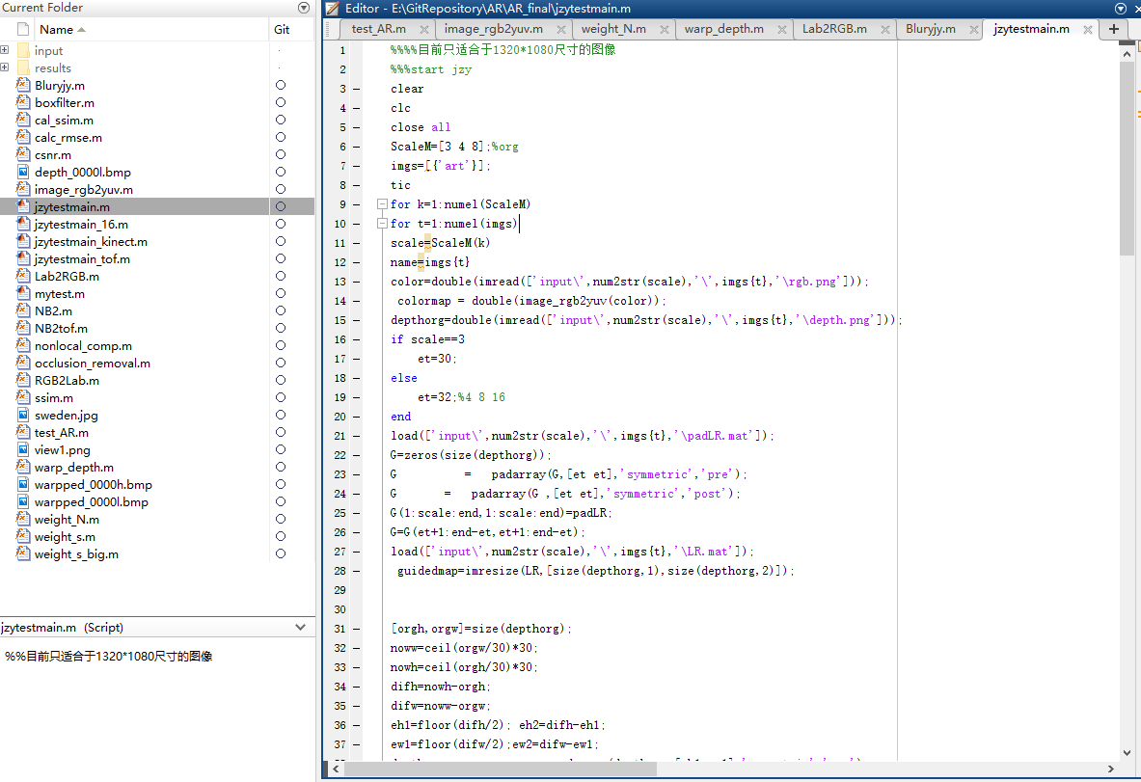
Notes:
我们导师最近就给了我一份他之前学生的代码让我修改。整个程序没有readme文档，具体到每个程序，也几乎没有任何注释，看的很是头大。所以我觉得代码即文档。很多人会觉得代码是写给机器看的，写成什么样子不重要，只要机器能执行就可以。代码其实并不是给机器看的，而是给人看的。
真正漂亮的代码是self-explanatory的。即通过良好的命名规范和代码风格，以及漂亮清晰的逻辑和结构，来保证在尽量少的文档的情况下，其他人能迅速看懂。

Slide 3
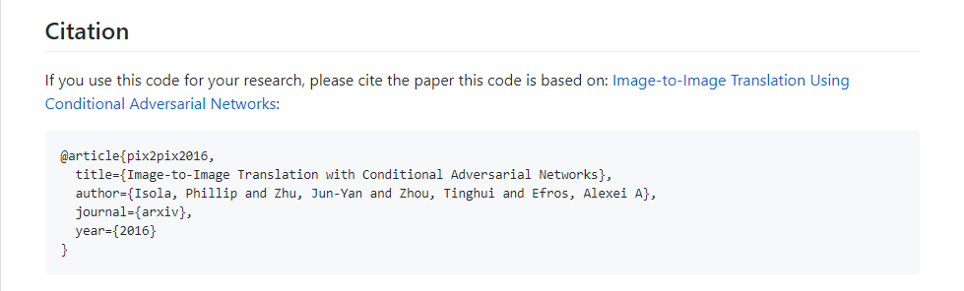
Notes:
上图是我在GitHub上一个开源项目中看到的。开源让我们你可以避免重复造轮子，但我们要尊重他人的劳动成果。未经同意不要抄袭他人代码，若要引用，请给出代码出处。
此外，比如离职的时候要至少提前三个月或者一个月提前告知hr，项目负责人，以顺利完成交接，而不是留下一堆烂摊子。

Slide 4
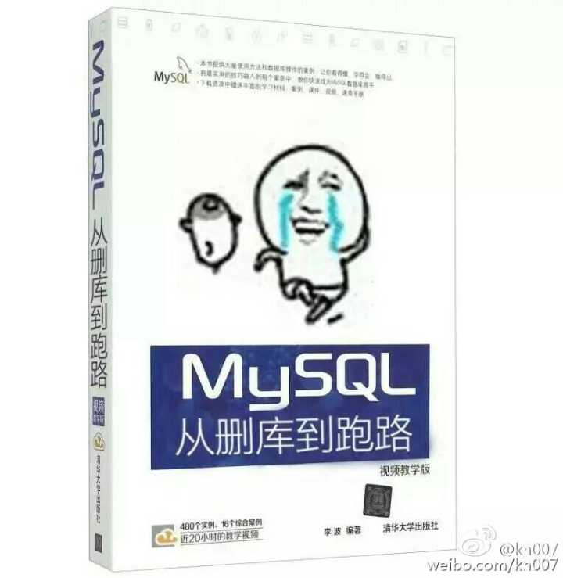
Notes:
之前也有新闻报道过某程序员因为泄愤删除公司数据库，因为私利泄露公司数据或者用户隐私，这些都不止是道德层面，可能涉及到违法犯罪。

